Slide 1
Digitilinpäätös & kestävyysraportointi
Elina Koskentalo, XBRL Suomi
3.12.2024

Slide 2

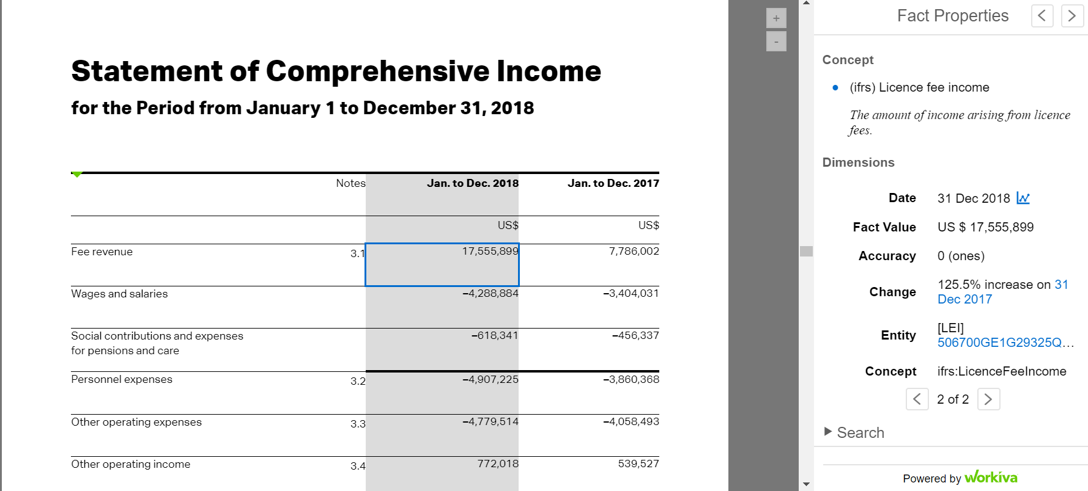

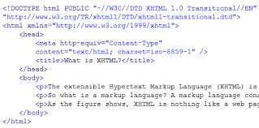
Mikä ihmeen XHTML?
X
?
Tuttu netistä!

Slide 3
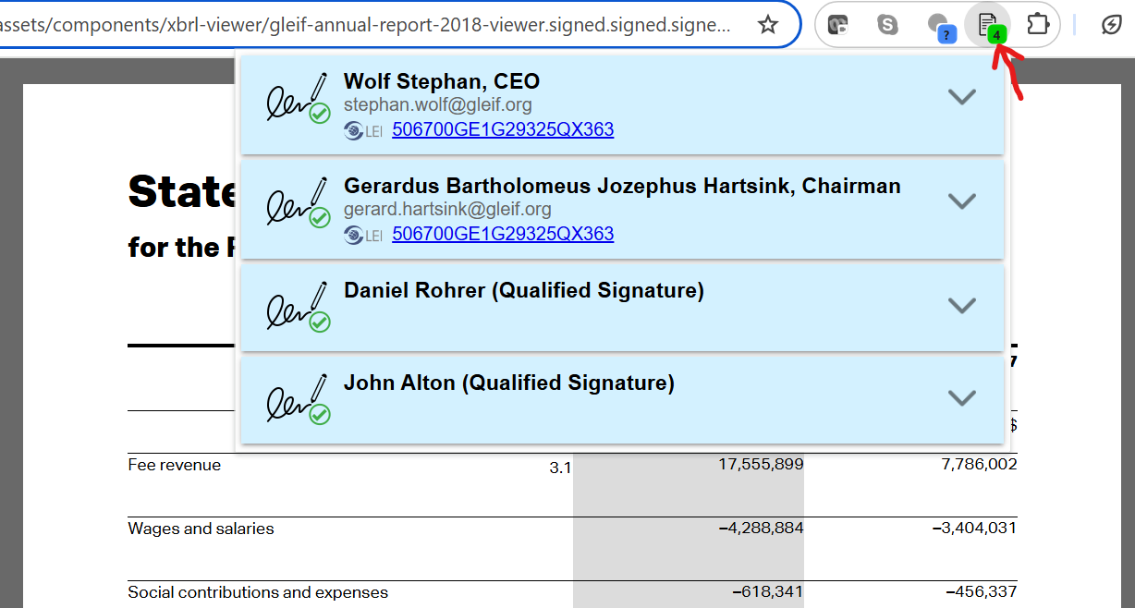
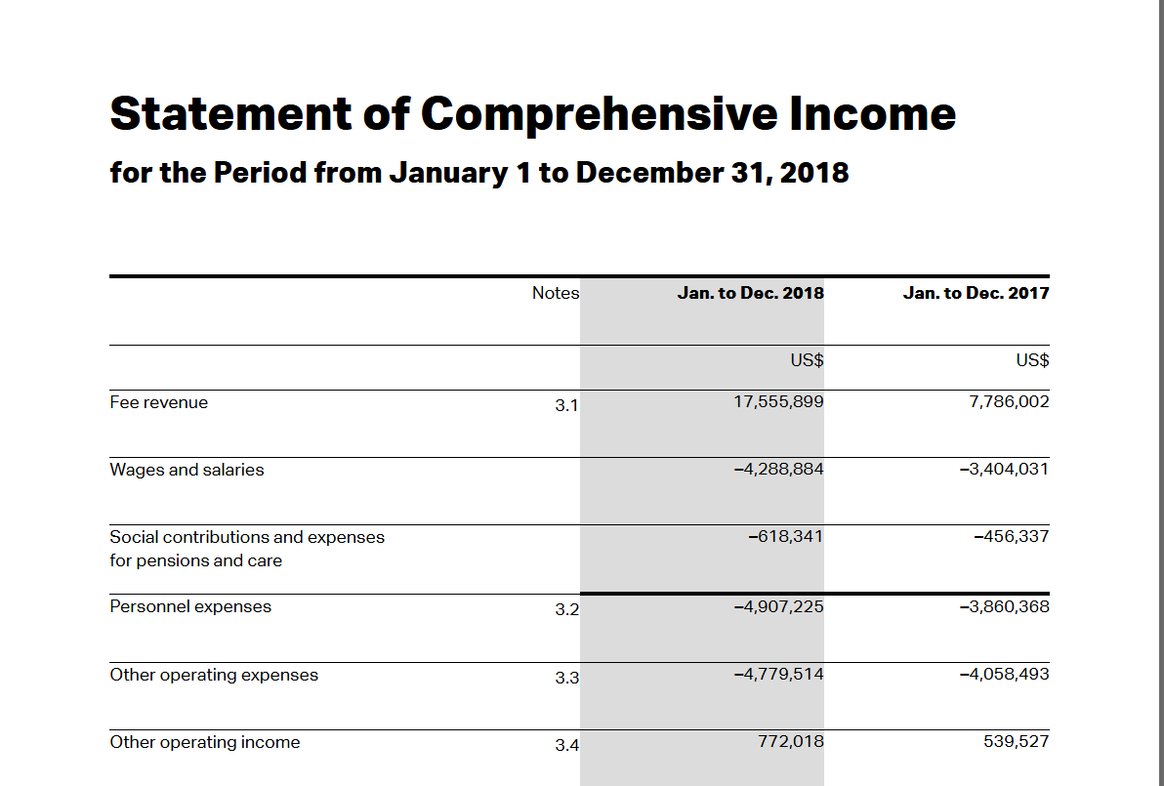
Älyä tilinpäätöksiin - inline XBRL
Dokumentti näyttää juuri siltä kuin aiemminkin
XBRL-merkinnät tekevät datasta koneluettavaa ja mahdollistavat myös interaktiivisen sisällön
Sähköiset allekirjoitukset lisäävät luottamusta
https://www.gleif.org/assets/components/xbrl-viewer/gleif-annual-report-2018-viewer.signed.signed.signed.signed.xhtml#f-ixv-0

Slide 4






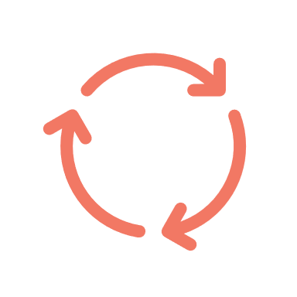

Miten raportteja voi tuottaa?
”Go digital from the start” – integroidut järjestelmät
”Report as usual, later digital” – bolt-on lähestyminen
101
010
101
€ ?
Notes:
”Go digital from the start” – muodosta raportti alusta alkaen taksonomiaa hyödyntäen
+ Taksonomia ohjaa raportoimaan oikeat tiedot, eikä tarvita erillistä tägäysprosessia
Päätös pitää tehdä ajoissa ja mahdollisesti muuttaa prosessia ja raportointisovellus pitää ottaa heti käyttöön
”As usual, later digital” – raportointi tuotetaan niin kuin aina, XBRL tuotetaan päälle viimeiseinä
+ Raportin muodostus kuin on totuttu ja hieman lisäaikaa XBRL-merkintöihin
- XBRL-merkintöjen teko voi olla hankalaa jos tietojen esitystavat eroavat ja manuaalinen tägäysprosessi mahdollisesti toistuu vuosittain

Slide 5






Useamman taksonomian käyttö yhtäaikaisesti
+
ESEF-tilinpäätös
ESEF-tilinpäätös ja kestävyysraportointi
ESEF-tilinpäätös ja kestävyysraportointi ja emoyhtiön tilinpäätös
Tilintarkastus-, ESEF- ja kestävyysraportin
varmennusraportit
ESEF-taksonomia
ESRS-taksonomia
SBR-taksonomia
(PRH)
Staksonomia (Suomen tilintarkastajat)

Slide 6
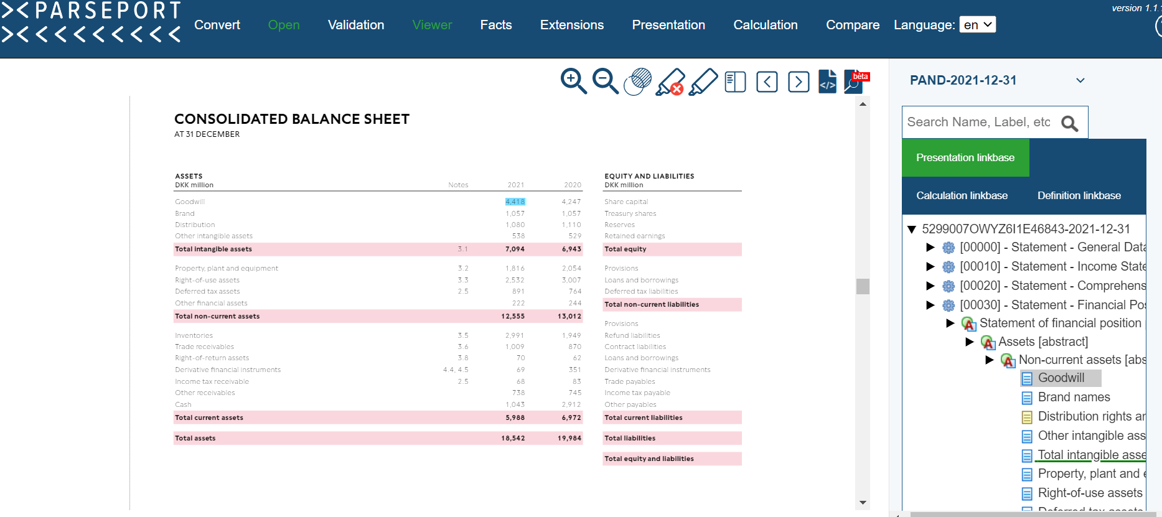
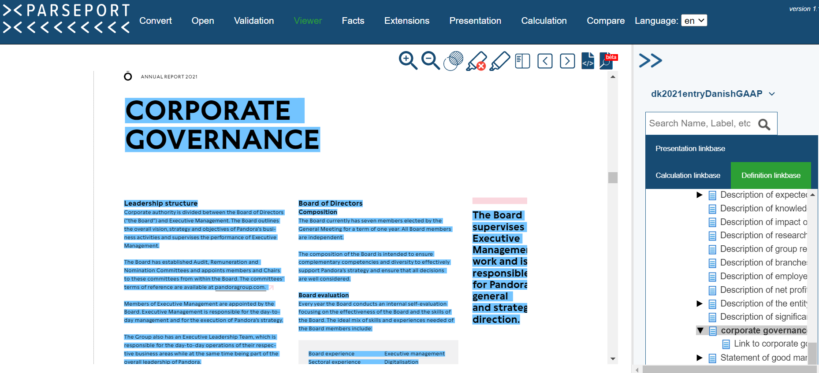
Inline XBRL-dokumentissa voi olla useammalla taksonomialla merkittyjä tietoja
Esimerkkinä ohessa tanskalaisen Pandora-yhtiön ESEF-raportti
  ESEF-sisältö (IFRS-taksonomia) yllä
  Tanskan GAAP-taksonomia oikealla
Lähde: Parseport ”The Inspector”

Slide 7



Avoimia asioita
Mitä eri raportteja on yhdessä?
Milloin digitaalisuusvaade tulee ja mitä kaikkea pitää olla rakenteisena?
Kestävyysraportoinnin osalta Euroopan komissio/ESMA päättää. Kansallisen lainsäädännön osalta PRH.

Slide 8
Milloin aloittaa - No time like present!
  Vältä paniikki ja tutustu XBRL-ohjelmistotarjontaan ajoissa
  Hyödynnä mahdollisuus miettiä raportointiprosessi uudelleen
  Tutustu taksonomioihin
  Harjoittele etukäteen ohjelmistotoimittajan ja tilintarkastajan/varmentajan kanssa

Slide 9
Kiitos!
Elina Koskentalo
Elina.Koskentalo@arccos.fi

